Slide 1


Toán
Toán
PHÉP NHÂN, PHÉP CHIA TRONG PHẠM VI 1000
PHÉP NHÂN, PHÉP CHIA TRONG PHẠM VI 1000

Slide 2
Thứ … ngày … tháng … năm …
Toán
CHIA SỐ CÓ BA CHỮ SỐ CHO SỐ CÓ MỘT CHỮ SỐ
CHIA SỐ CÓ BA CHỮ SỐ CHO SỐ CÓ MỘT CHỮ SỐ
(Tiết 3)

Slide 3
MỤC TIÊU
01
Kiến thức, kĩ năng:
Nhận biết cơ sở lí luận của biện pháp tính qua mô hình trực quan.
Thực hiện được phép chia số có ba chữ số cho số có một chữ số (cả trường hợp thương có chữ số 0)
Thực hiện tính nhẩm: Chia số tròn chục, tròn trăm có ba chữ số cho số có một chữ số (mỗi lượt chia đều là phép chia hết)
Chuyển đổi, so sánh các số đo với các đơn vị độ dài, thời gian.
Tính giá trị của biểu thức.
Giải quyết các vấn đề đơn giản liên quan đến đo lường, phép chia.

Slide 4
MỤC TIÊU
02
Năng lực chú trọng:
Tư duy và lập luận toán học, giao tiếp toán học, mô hình hóa toán học, giải quyết vấn đề toán học; sử dụng công cụ, phương tiện toán học.
Phạm Minh Trường
03
Tích hợp: Toán học và cuộc sống, Tự nhiên và Xã hội.
Phẩm chất: nhân ái, chăm chỉ, trách nhiệm.

Slide 5
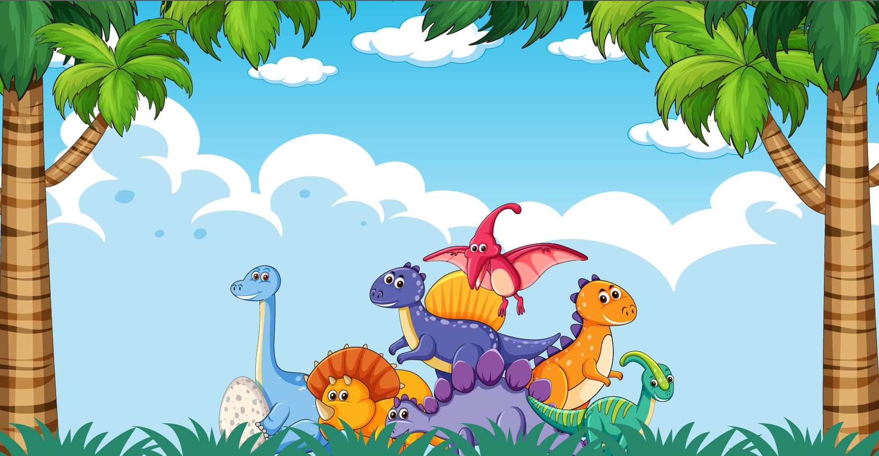
KHỞI ĐỘNG

Slide 6

ĐÚNG HAY SAI
520 : 5
Quan sát phép tính bên và cho biết phép tính đã thực hiện đúng chưa?
Nếu chưa đúng, hãy sửa lại cho đúng.
520
5
5
1
4
020
20
0

Slide 7
ĐÚNG HAY SAI
520 : 5
Sai - vì 14 x 5 = 90 (khác 520)
Thực hiện lại phép tính.
520
5
520
5
5
1
4
5
1
4
0
020
0
2
20
0
0
2
0
20
0

Slide 8
LUYỆN TẬP

Slide 9
Thu thập sticker khủng long

Slide 10
5
Tính.
(815 – 234) : 7
190 x 0 : 8
109 x 9 + 18
444 : (3 x 2)

Slide 11
5
Tính.
(815 – 234) : 7
109 x 9 + 18
= 581 : 7
= 83
= 981 + 18
= 999
190 x 0 : 8
444 : (3 x 2)
= 0 : 8
= 0
= 444 : 6
= 74

Slide 12

Thu thập sticker khủng long

Slide 13


6
Để trang trí các hộp quà, Ngọc cắt 6 m dây thành 8 sợi dây có độ dài bằng nhau. Hỏi mỗi sợi dây dài bao nhiêu xăng-ti-mét?
Đề bài cho biết gì?
Cắt 6 m dây thành 8 sợi dây có độ dài bằng nhau.

Slide 14
6
Để trang trí các hộp quà, Ngọc cắt 6 m dây thành 8 sợi dây có độ dài bằng nhau. Hỏi mỗi sợi dây dài bao nhiêu xăng – ti – mét?
Đề bài hỏi gì?
Hỏi mỗi sợi dậy dài bao nhiêu
xăng – ti – mét?

Slide 15
6
Để trang trí các hộp quà, Ngọc cắt 6 m dây thành 8 sợi dây có độ dài bằng nhau. Hỏi mỗi sợi dây dài bao nhiêu xăng – ti – mét?
BÀI GIẢI
Đổi 6 m = 600 cm.
Mỗi sợi dây dài số xăng-ti-mét là:
600 : 8 = 75 (cm)
Đáp số: 75 cm.

Slide 16

Thu thập sticker khủng long

Slide 17
7
Ông Bảy thả đều 188 con cá vào 5 bể cá. Số cá còn dư, ông thả luôn vào bể cuối cùng. Hỏi bể cuối cùng có bao nhiêu con cá?
BÀI GIẢI
188 : 5 = 37 (dư 3)
Nếu chia đều, mỗi bể có 37 con cá.
37 + 3 = 40
Bể cuối cùng có 40 con cá.

Slide 18

Thu thập sticker khủng long

Slide 19
KHÁM PHÁ
Khi trời lạnh giá, nhiều loài chim sẽ bay về nơi ấm áp hơn. Chim hải âu lữ hành và chim thiên nga là hai trong số những loài chim di cư như vậy.
Số?
Sải cánh chim hải âu lữ hành giảm một nửa thì được sải cánh chim thiên nga.
Sải cánh chim hải ẩu lữ hành dài 360 cm.
Sải cánh chim thiên nga dài ..?.. cm.
Trong một ngày, quãng đường bay được của chim hải âu lữ hành dài gấp 4 lần quãng đường bay được của chim thiên nga.
Mỗi ngày chim hải âu lữ hành bay được 400 km.
Mỗi ngày chim thiên nga bay được ..?.. km.

Slide 20
KHÁM PHÁ
BÀI GIẢI
Sải cánh chim hải ẩu lữ hành dài 360 cm.
Sải cánh chim thiên nga dài 360 : 2 = 180 cm.
Mỗi ngày chim hải âu lữ hành bay được 400 km.
Mỗi ngày chim thiên nga bay được 400 : 4 = 100 km.

Slide 21
Củng cố

Slide 22

CHỤP HÌNH
LƯU NIỆM

Slide 23


450 : 9 = ?
A. 50
B. 40
C. 30
D. 20
Notes:
GV CLICK CHUỘT VÀO KHUNG ĐÁP ÁN → XUẤT HIỆN KẾT QUẢ ĐÚNG/SAI

Slide 24
(500 – 250) : 5 = ?
A. 150
B. 50
C. 100
D. 250
Notes:
GV CLICK CHUỘT VÀO KHUNG ĐÁP ÁN → XUẤT HIỆN KẾT QUẢ ĐÚNG/SAI

Slide 25
411 x 0 : 5 = ?
A. 411
B. 114
C. 0
D. 1
Notes:
GV CLICK CHUỘT VÀO KHUNG ĐÁP ÁN → XUẤT HIỆN KẾT QUẢ ĐÚNG/SAI

Slide 26


Slide 27

DẶN DÒ
GV ĐIỀN VÀO ĐÂY
GV ĐIỀN VÀO ĐÂY
GV ĐIỀN VÀO ĐÂY
GV ĐIỀN VÀO ĐÂY

Slide 28
TẠM BIỆT VÀ HẸN GẶP LẠI
TẠM BIỆT VÀ HẸN GẶP LẠI

